Slide 1
Simplehbase 1.0 Introduction
https://github.com/zhang-xzhi/simplehbase
https://github.com/zhang-xzhi/simplehbaseviewer
xinzhi.zhang

Slide 2
提纲
简介
小例子
Simplehbase技术依赖
Simplehbase架构与组件
Simplehbase数据映射
code test doc
simplehbaseviewer

Slide 3
简介
simplehbase是java和hbase之间的轻量级中间件。 主要包含以下功能。
数据类型映射：java类型和hbase的bytes之间的数据转换。
简单操作封装：封装了hbase的put,get,scan等操作为简单的java操作方式。
hbase query封装：封装了hbase的filter，可以使用sql-like的方式操作hbase。
动态query封装：类似于myibatis，可以使用xml配置动态语句查询hbase。
insert,update支持: 建立在hbase的checkAndPut之上。
hbase多版本支持：提供接口可以对hbase多版本数据进行查询,映射。
hbase批量操作支持。
hbase原生接口支持。
HTablePool管理。
HTable count和sum功能。

Slide 4
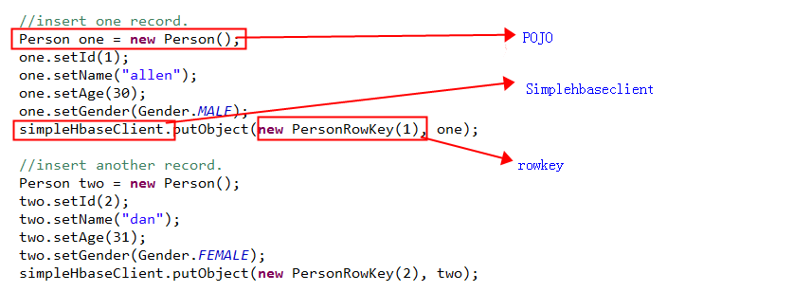
小例子 - put

Slide 5
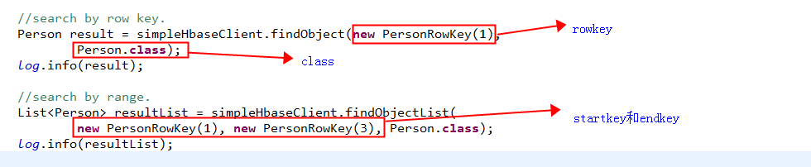
小例子 - search

Slide 6
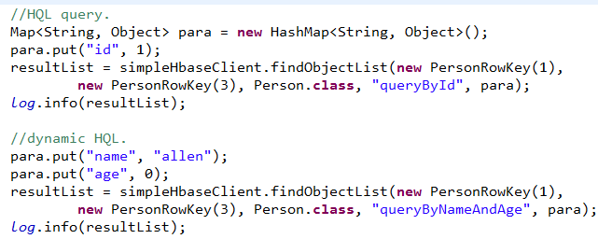
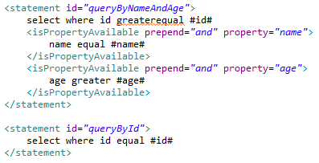
小例子 - dynamic query

Slide 7

小例子 - delete

Slide 8
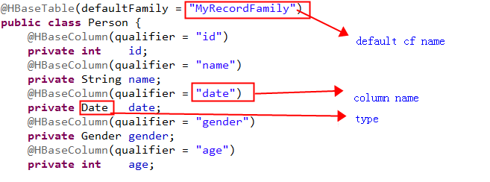
小例子 - POJO

Slide 9
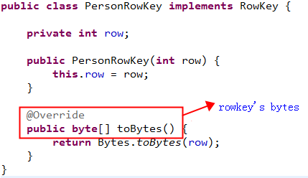
小例子 - rowkey

Slide 10
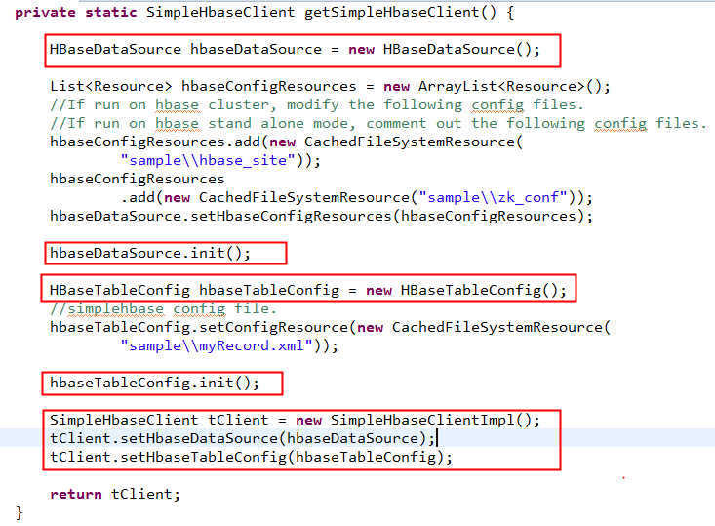
小例子 - simplehbaseclient

Slide 11
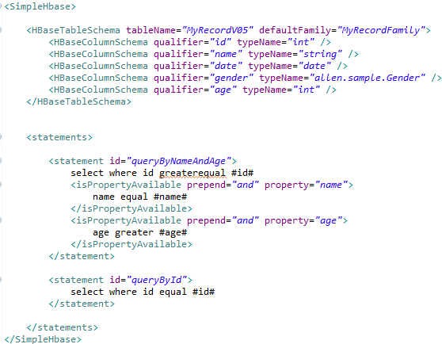
小例子 – config file

Slide 12
Simplehbase技术依赖
xml
Spring Resource
anltr4
annotation
maven
reflection
tomcat
Hbase client API
simplehbaseviewer

Slide 13
Simplehbase架构
JOPO config
Java app
RowKey
simplehbaseclient
Client config
hbase

Slide 14
Simplehbase架构
JOPO config
Java app
RowKey
simplehbaseclient
Client config
hbase

Slide 15
Client config
Client config
HBaseDataSource
HBaseTableConfig
SimpleHbase
RuntimeSetting
Hbase,zk config
自定义配置：
HTABLE_POOL_SIZE
Table schema
HQL
Scan caching size
Delete batch size
RowKeyTextFunc
LiteralInterpreter

Slide 16
Client config
Client config
HBaseDataSource
HBaseTableConfig
SimpleHbase
RuntimeSetting
Hbase,zk config
自定义配置：
HTABLE_POOL_SIZE
Table schema
HQL
Scan caching size
Delete batch size
RowKeyTextFunc
LiteralInterpreter

Slide 17
Client config
Client config
HBaseDataSource
HBaseTableConfig
SimpleHbase
RuntimeSetting
Hbase,zk config
自定义配置：
HTABLE_POOL_SIZE
Table schema
HQL
Scan caching size
Delete batch size
RowKeyTextFunc
LiteralInterpreter

Slide 18
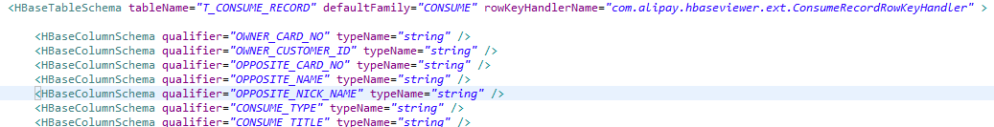
TableSchema
定义htable的schema。
tableName 必填 表名。
defaultFamily 选填 默认family名。
rowKeyHandlerName 选填 rowkey由bytes转为RowKey的handler类名。默认值为BytesRowKeyHandler。

Slide 19
TableSchema
HBaseColumnSchema中
family
如果指定了defaultFamily，则可以不填该列的family，如果未指定defaultFamily，则必填。
qualifier
列名 必填
typeName
java类型 必填
handler
java类型和bytes之间的数据转换handler，选填，不填则使用默认的handler。

Slide 20
TableSchema
typeName对于普通java类型需要使用全类名。
对于以下类型可以使用缩写。
byte short int long char float double boolean
Byte Short Int Long Char Float Double Boolean
string String date Date

Slide 21
TypeHandler
当不指定handler时，使用如下默认handler。
boolean Boolean BooleanHandler 1 byte 保存。
byte Byte ByteHandler 1 byte 保存。
char Character CharacterHandler 2 bytes 保存。
double Double 8 bytes 保存。
float Float 4 bytes 保存。
int Integer 4 bytes 保存。
long Long 8 bytes 保存。
short Short 2 bytes 保存。
String utf-8编码后保存。
Date DateHandler 8 bytes 保存。保存getTime值。
Enum name utf-8编码后保存。

Slide 22
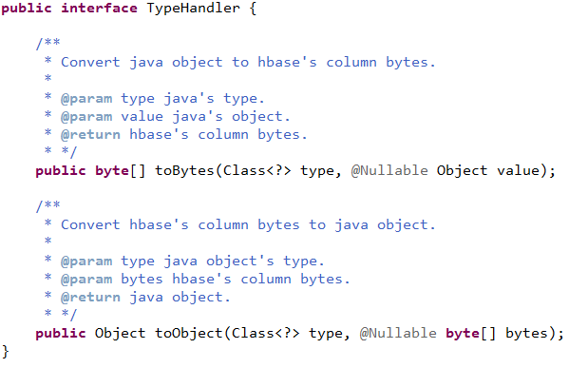
TypeHandler
自定义typehandler。
可以通过实现TypeHandler来自定义TypeHandler。 推荐直接extends AbstractTypeHandler实现。 TypeHandler定义如下

Slide 23
Client config
Client config
HBaseDataSource
HBaseTableConfig
SimpleHbase
RuntimeSetting
Hbase,zk config
自定义配置：
HTABLE_POOL_SIZE
Table schema
HQL
Scan caching size
Delete batch size
RowKeyTextFunc
LiteralInterpreter

Slide 24

HQL
hbase query language

Slide 25
HQL
目前simplehbase支持以下查询语句。
Select条件语句
Count条件语句

Slide 26
HQL - 二元操作符
列名 二元比较符 比较值
lessequal less greaterequal greater notequal equal
String类型特有的二元比较符
notmatch match
包含操作符
in notin
in ( 常量 , 常量 , 常量 )
in 变量 变量必须为列表
notin ( 常量 , 常量 , 常量 )
notin 变量 变量必须为列表
between操作符
between 常量 and 常量
between 变量 and 变量
notbetween 常量 and 常量
notbetween 变量 and 变量

Slide 27
HQL – 单目操作符
列名 isnull
列名 isnotnull
列名 ismissing
列名 isnotmissing

Slide 28
HQL – 其他操作符
逻辑连接符
and or
优先级符
小括号()

Slide 29
HQL – 常量
常量使用字符串外包双引号的形式。如"1","2011-10-10"。
目前支持的常量类型。
String,Boolean,Byte,Short,Character,Integer,Long,Float,Double。
Date 支持格式
yyyy-MM-dd_HH:mm:ss:SSS
yyyy-MM-dd_HH:mm:ss
yyyy-MM-dd_HH:mm
yyyy-MM-dd_HH
yyyy-MM-dd
Enum支持name的字符串表示。

Slide 30
HQL – 常量
另外，支持用户自定义常量解释器。
具体请参考SimpleHbaseRuntimeSetting和LiteralInterpreter。

Slide 31
HQL – 变量
变量使用字符串外包#的形式。如#name#,#age#。
由查询时的Map对象传入。#key#自动解析参数map中的value。

Slide 32
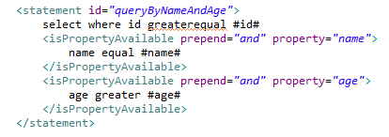
DHQL
DHQL dynamic hbase query language
simplehbase支持动态查询，动态查询可以避免应用代码大量if-else之类的判断，拼接查询条件，提高代码质量。

Slide 33
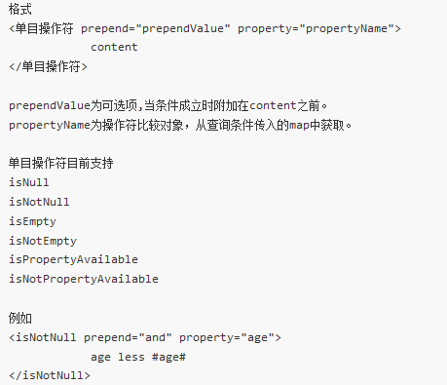
DHQL -单目动态语句

Slide 34
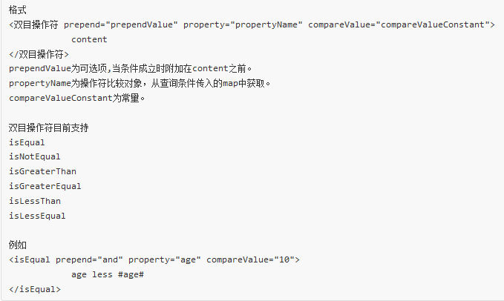
DHQL -双目动态语句

Slide 35
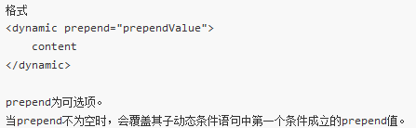
DHQL - Dynamic

Slide 36
Client config
Client config
HBaseDataSource
HBaseTableConfig
SimpleHbase
RuntimeSetting
Hbase,zk config
自定义配置：
HTABLE_POOL_SIZE
Table schema
HQL
Scan caching size
Delete batch size
RowKeyTextFunc
LiteralInterpreter

Slide 37
Client config
Client config
HBaseDataSource
HBaseTableConfig
SimpleHbase
RuntimeSetting
Hbase,zk config
自定义配置：
HTABLE_POOL_SIZE
Table schema
HQL
Scan caching size
Delete batch size
RowKeyTextFunc
LiteralInterpreter

Slide 38
RowKeyTextFunc
Rowkey字符串函数。
转换string为RowKey对象。
主要为simplebaseviewer中使用。

Slide 39
Client config
Client config
HBaseDataSource
HBaseTableConfig
SimpleHbase
RuntimeSetting
Hbase,zk config
自定义配置：
HTABLE_POOL_SIZE
Table schema
HQL
Scan caching size
Delete batch size
RowKeyTextFunc
LiteralInterpreter

Slide 40
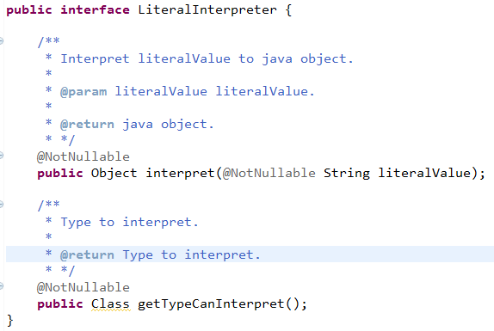
LiteralInterpreter
支持用户自定义常量解释器。
上下文自动类型感知。
如 id equal “abc” 当id的java类型设为A时(simplehbase默认不支持的类型)，需要自定义常量解释器来解释”abc”的含义，转换”abc”为A类型的实例。

Slide 41
Simplehbase架构
JOPO config
Java app
RowKey
simplehbaseclient
Client config
hbase

Slide 42
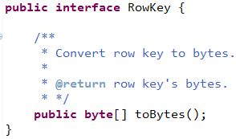
RowKey
转换java对象为hbase的rowkey。
框架提供了一些简单的实现。

Slide 43
Simplehbase架构
JOPO config
Java app
RowKey
simplehbaseclient
Client config
hbase

Slide 44
JOPO config
JOPO
config
@HBaseColumn
@HBaseTable
@HBaseVersion

Slide 45
Simplehbase架构
JOPO config
Java app
RowKey
simplehbaseclient
Client config
hbase

Slide 46
simplehbaseclient
分层服务
BasicService
AggregateService
SimpleHbaseVersionedService
HbaseMultipleVersionService
HbaseRawService
HbaseService
HBaseDataSourceAware
HBaseTableConfigAware
SimpleHbaseRuntimeSettingAware

Slide 47
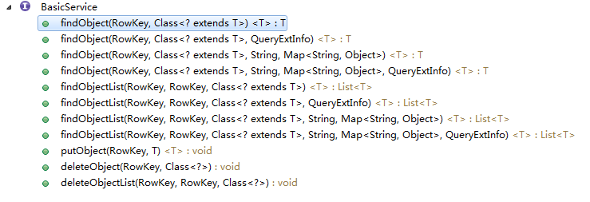
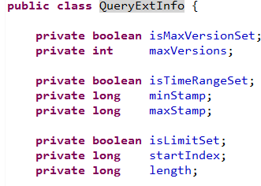
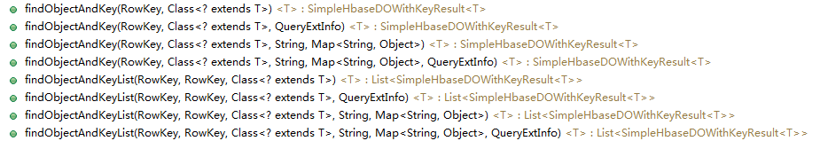
BasicService

Slide 48

AggregateService

Slide 49

SimpleHbaseVersionedService

Slide 50
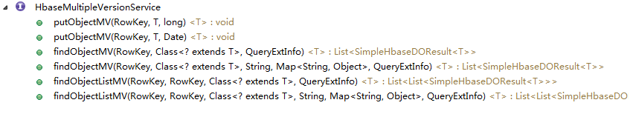
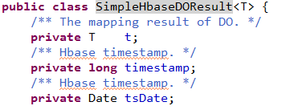
HbaseMultipleVersionService

Slide 51

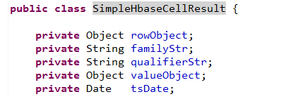
HbaseRawService

Slide 52

HbaseService

Slide 53
Simplehbase数据映射
HQL rowkey 字符串
HQL 中常量字符串
RowKeyTextFunc
Rowkey生成函数
少量默认实现
LiteralInterpreter
字面值解释器
大量默认实现
RowKey
JAVA TYPE
RowKeyHandler
少量实现
RowKey
少量实现
TypeHandler
大量默认实现
HBase
Cf:column bytes
Rowkey bytes
Cf:column bytes

Slide 54
Simplehbase data mapping
HQL rowkey string
The string constant in HQL
RowKeyTextFunc
Rowkey generating fuc
LiteralInterpreter
A lot build-ins
RowKey
JAVA TYPE
RowKey
TypeHandler
A lot build-ins
RowKeyHandler
HBase
Cf:column bytes
Rowkey bytes
Cf:column bytes

Slide 55

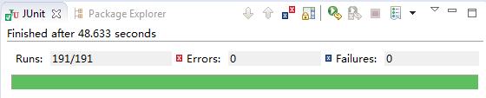


Code test doc
https://github.com/zhang-xzhi/simplehbase
https://github.com/zhang-xzhi/simplehbase/wiki
https://github.com/zhang-xzhi/simplehbaseviewer
https://github.com/zhang-xzhi/simplehbaseviewer/wiki

Slide 56
simplehbaseviewer
simplehbaseviewer是基于simplehbase的web操作界面.
目前提供以下功能：
htable插入数据，指定时间戳。
htable查询数据，SQL-Like，可以指定maxversion，时间戳范围，limit分页查询。
htable删除数据。
自定义rowkey生成函数，方便查询。
例子： 月账单rowkey设计如下： md5(userId)前4位userId反转账单周期反转 自定义一个rowkey生成函数billCategoryRowKey，配置在simplehbaseviewer中，可以使用如下方式查询。
select * from billCategory rowkey is billCategoryRowKey ("2088123456781234_20140401")

Slide 57
simplehbaseviewer
htable查看功能：
查看htable信息。
查看htable数据列的配置信息。
查看该表上的rowkey函数。
查看该表上的字面常量解释器

Slide 58
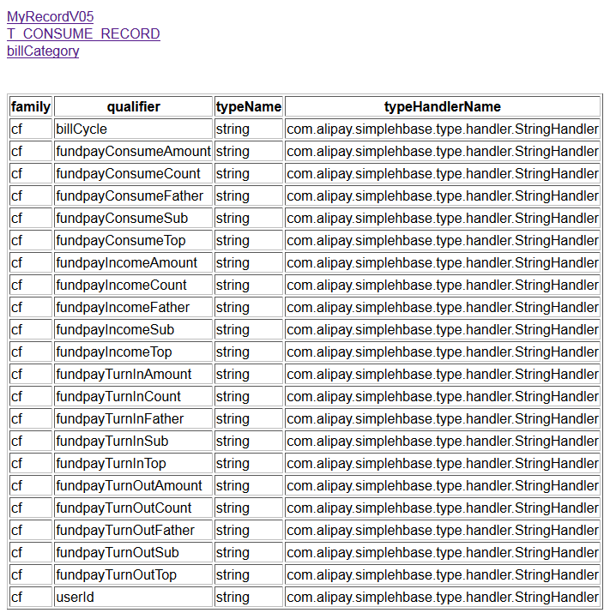
simplehbaseviewer

Slide 59
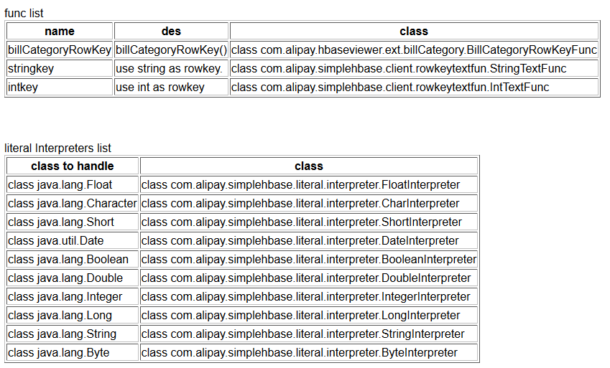
simplehbaseviewer

Slide 60
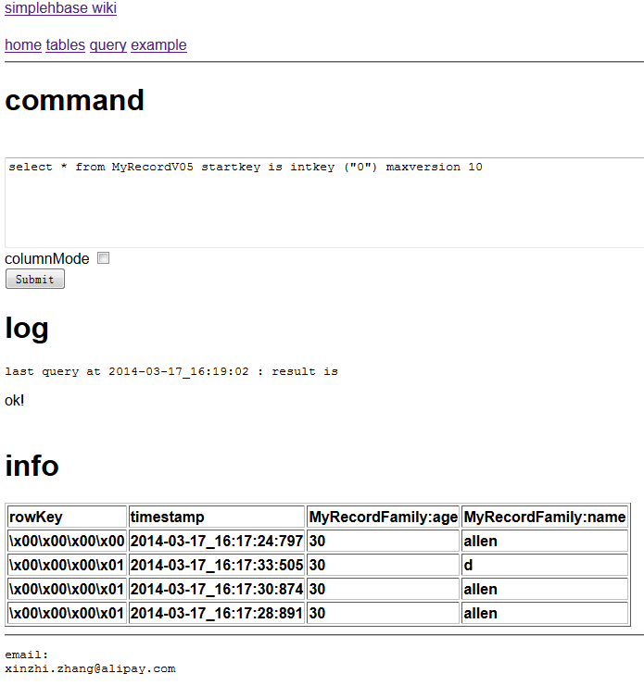
simplehbaseviewer

Slide 61
END

